Slide 1
Холбонская Средняя общеобразовательная школа
Н.В. Гоголь «Заколдованное место»
Калиничева Елена Александровна
п. Холбон

Slide 2
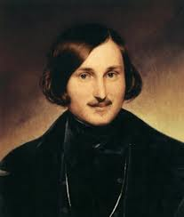
Н.В. Гоголь
Кто изображён на слайде?
Какие произведения этого автора вам известны?
Какие произведения, близкие по тематике, вы читали?

Slide 3
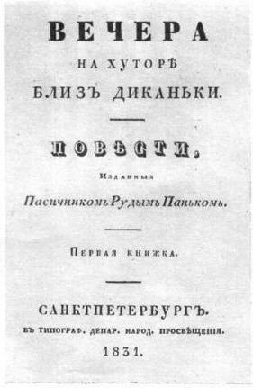
«Вечера на хуторе близ Диканьки»
«Сорочинская ярмарка»
«Вечер накануне Ивана Купала»
«Майская ночь, или Утопленница»
«Пропавшая грамота»
«Ночь перед Рождеством»
«Страшная месть»
«Иван Федорович Шпонька и его тетушка»
«Заколдованное место»

Slide 4
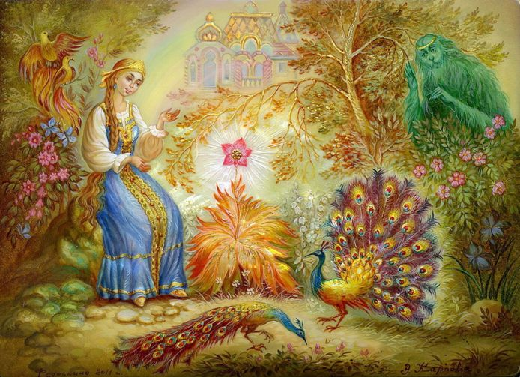
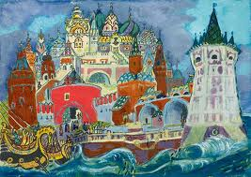
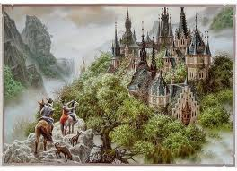
Какие вы знаете заколдованные места?

Slide 5
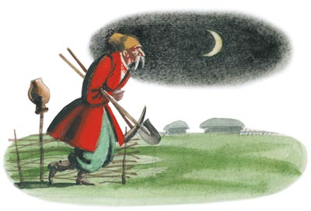
Кто является главным героем?

Slide 6
Соедините слово с его значением
Баштан
Волость
Кавун
Кухоль
Левада
Люлька
Цибуля
Черевики
Чумаки
арбуз
малороссияне, едущие за солью и рыбою, обыкновенно в Крым
место, засеянное арбузами и дынями
башмаки
лук
в Древней Руси: местность, область, подчиненная одной власти
глиняный кувшин
береговые лиственные леса, заливаемые в половодье
трубка

Slide 7
Проверяем себя:
Баштан
Волость
Кавун
Кухоль
Левада
Люлька
Цибуля
Черевики
Чумаки
арбуз
малороссияне, едущие за солью и рыбою, обыкновенно в Крым
место, засеянное арбузами и дынями
башмаки
лук
в Древней Руси: местность, область, подчиненная одной власти
глиняный кувшин
береговые лиственные леса, заливаемые в половодье
трубка

Slide 8
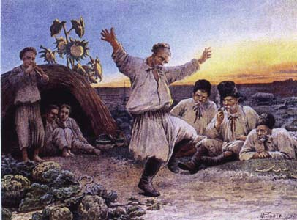
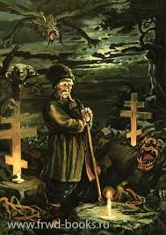
Найди в тексте отрывок, который проиллюстрирован эти рисунком.

Slide 9
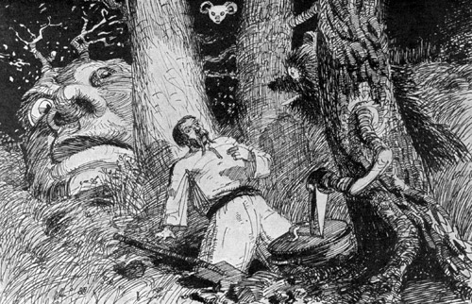
Найди в тексте отрывок, который проиллюстрирован эти рисунком.

Slide 10
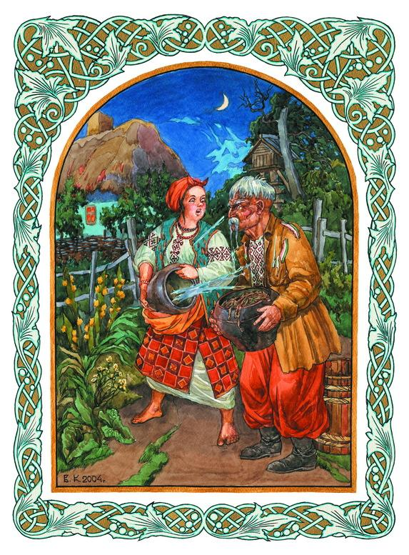
Какова главная мысль произведения?
Найдите в тексте
строки, которые можно считать выражением авторской мысли
.
«…на заколдованном месте никогда не было ничего доброго…»

Slide 11

Спасибо за работу!

Slide 12
Использованные ресурсы:
http://ppt4web.ru/literatura/zakoldovannoe-mesto-nvgogolja.html
http://constructorus.ru/uspex/metod-shesti-shlyap-myshleniya-edvarda-de-bono.html

